Slide 1
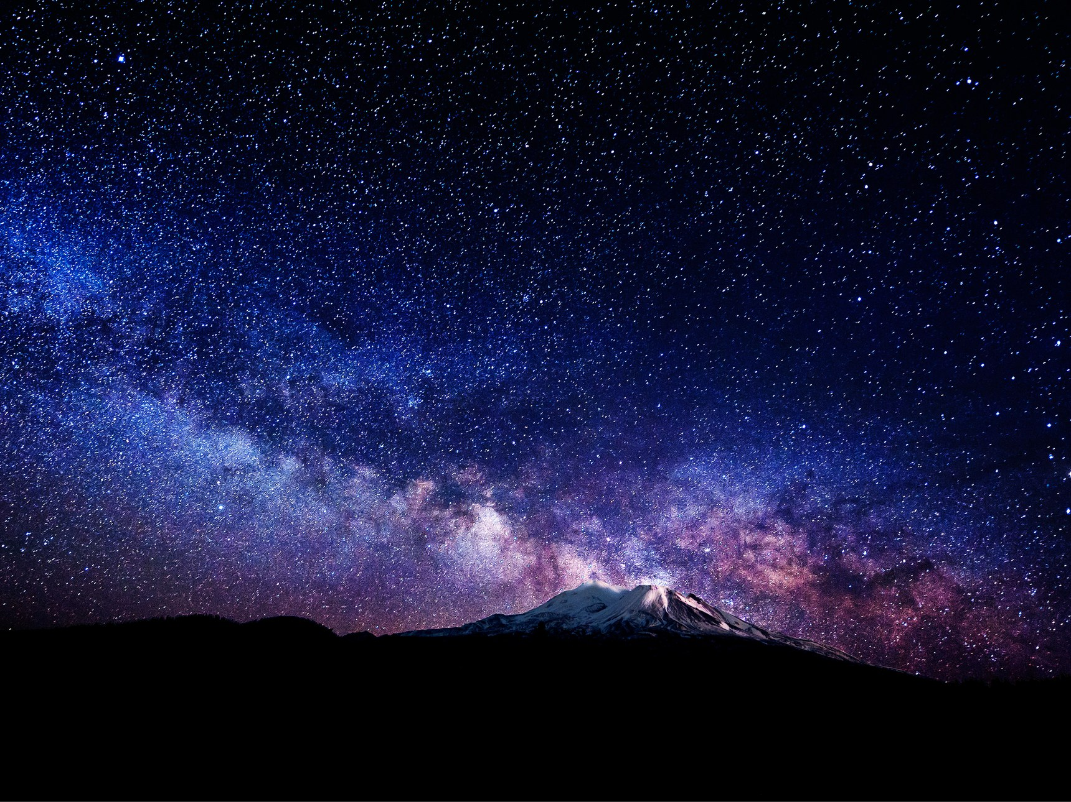
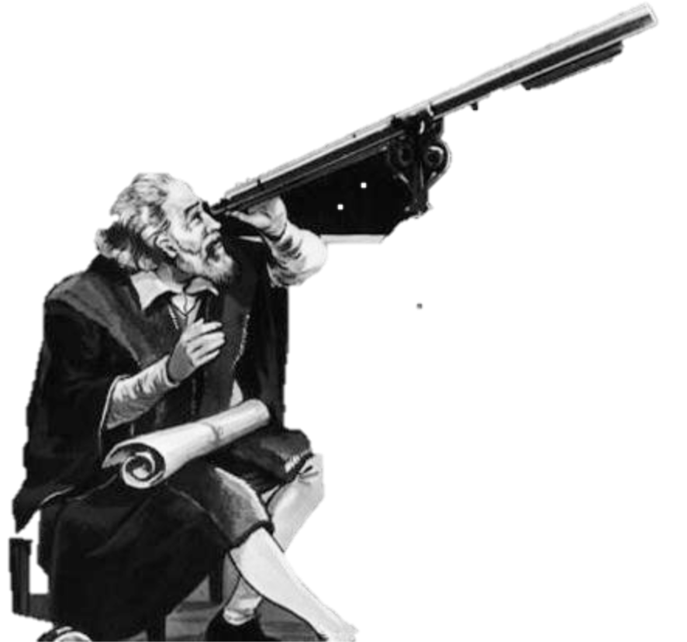


Ακολουθώντας τα βήματα του Γαλιλαίου
Αλέξανδρος
Χιωτέλλης

Slide 2
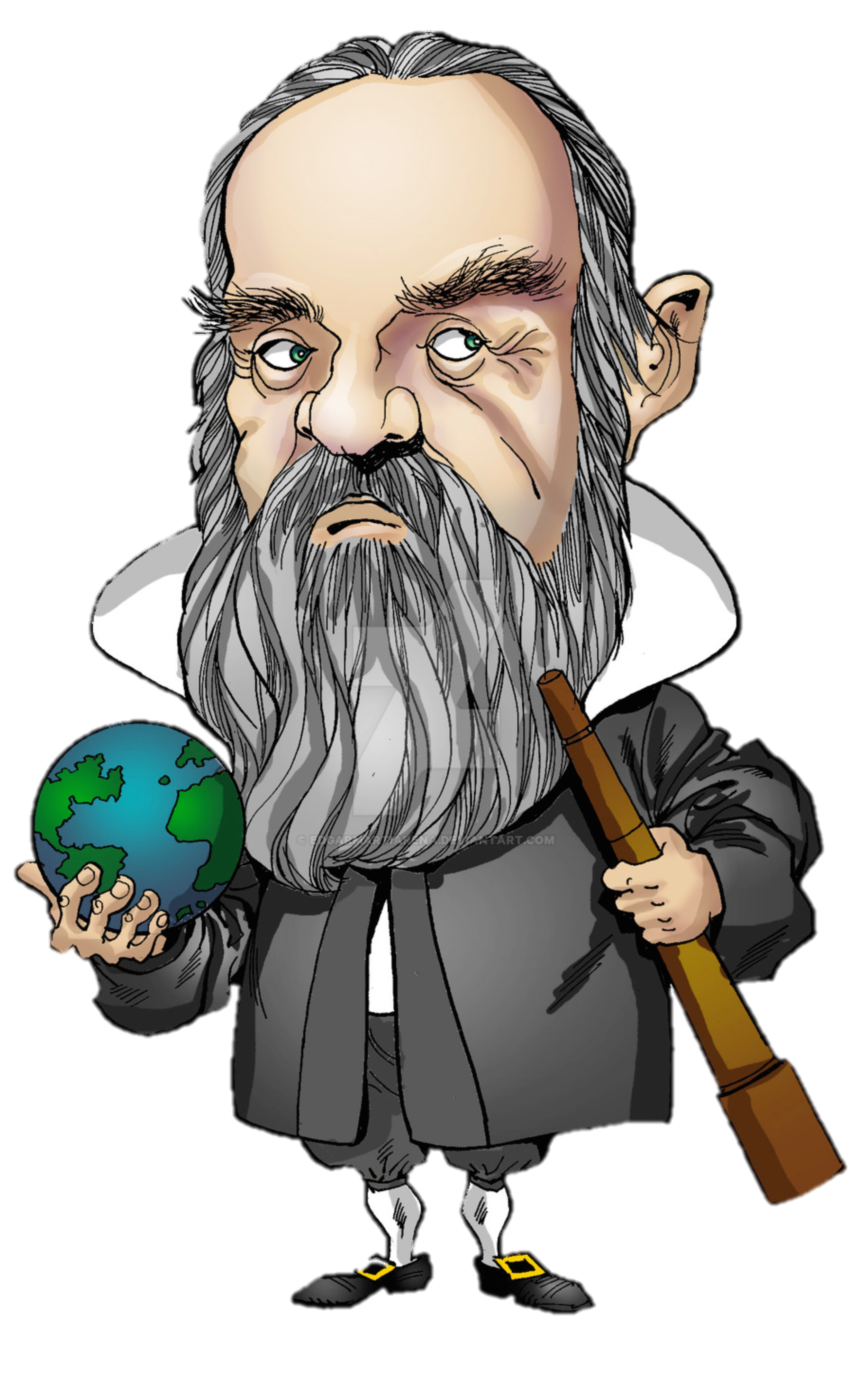
Ο Γαλιλαίος και το τηλεσκόπιο...
1609: O Γαλιλαίος ανακαλύπτει το τηλεσκόπιο!
Notes:
Πείραμα με την λάμπα και μια περιστρεφόμενη σφαίρα

Slide 3
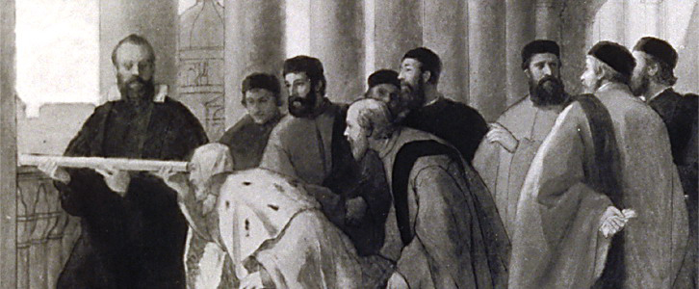
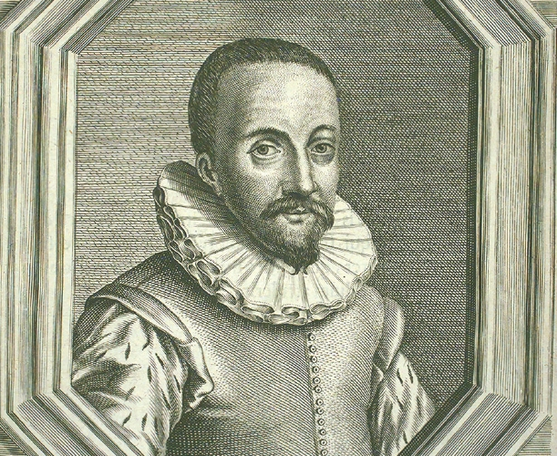
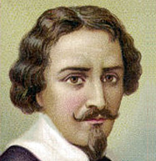
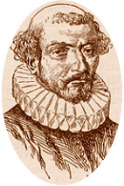
Και η (μπερδεμένη) αλήθεια...
1609: Ο Γαλιλαίος παρουσιάζει το τηλεσκόπιο ως “δική του ανακάλυψη” στην Ενετική γερουσία (και ανταμείβεται αδρά)
Το τηλεσκόπιο αποδίδεται στον κατασκευαστή φακών Hans Lippersey (1608)
“Dutch perspective glass”
O Jacob Metius πατεντάρει το τηλεσκόπιο ως δική του ευρεσιτεχνία δύο εβδομάδες μετά τον Hans Lippersey
Ο Zacharias Jansen κατηγορεί τον Ηans ότι του έκλεψε τη δική του εφεύρεση
Notes:
Πείραμα με την λάμπα και μια περιστρεφόμενη σφαίρα

Slide 4
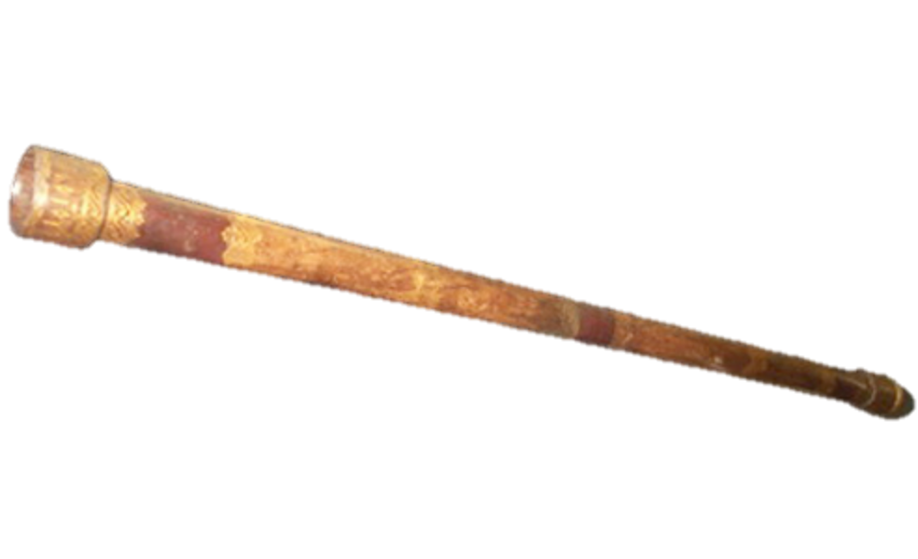
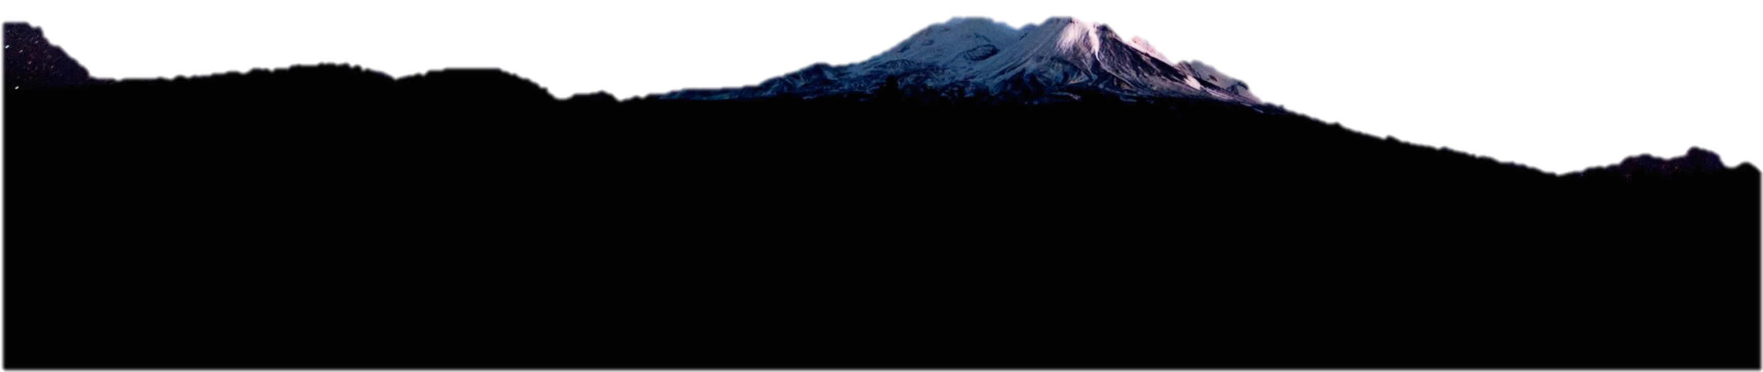
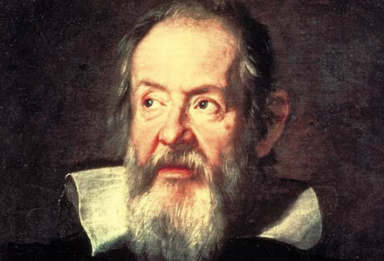
και τότε ποια η συνεισφορά του Γαλιλαίου;
Βελτίωσε το τηλεσκόπιο επιτυγχάνοντας μεγέθυνση x 20 φορές
Το έστρεψε στον ουρανό !
Notes:
Πείραμα με την λάμπα και μια περιστρεφόμενη σφαίρα

Slide 5
Και ένας καινούριος κόσμος γεννήθηκε...
Notes:
Πείραμα με την λάμπα και μια περιστρεφόμενη σφαίρα

Slide 6
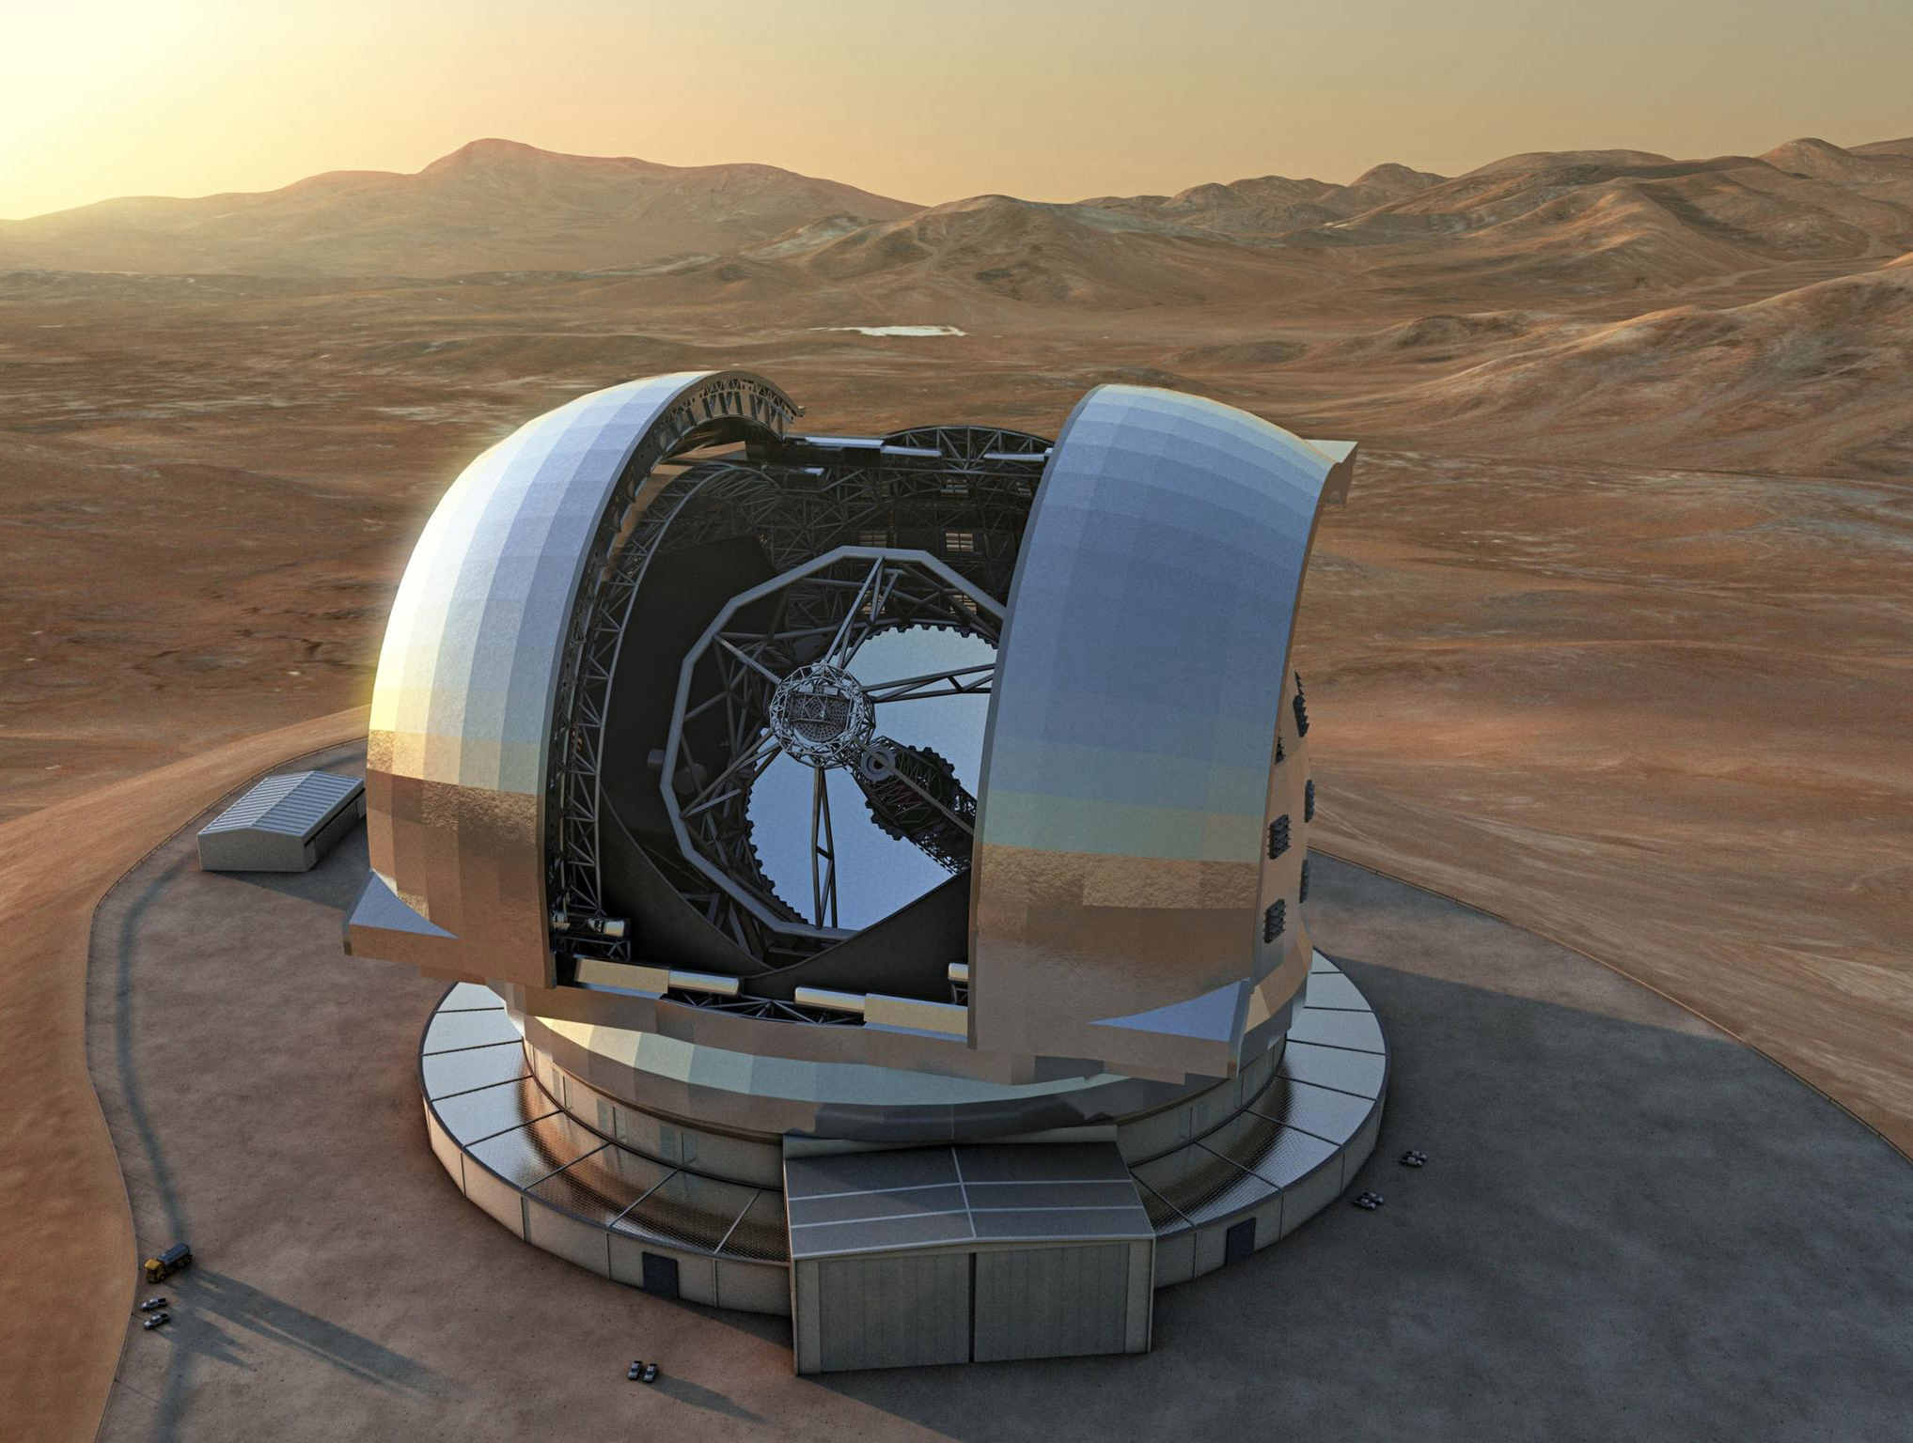
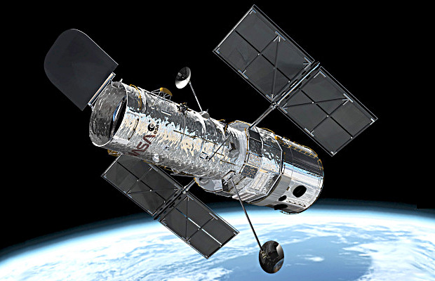
Από τότε το τηλεσκόπιο έγινε το αγαπημένο παιχνίδι των αστρονόμων....
Είτε στη Γη…
Είτε στον ουρανό…

Slide 7
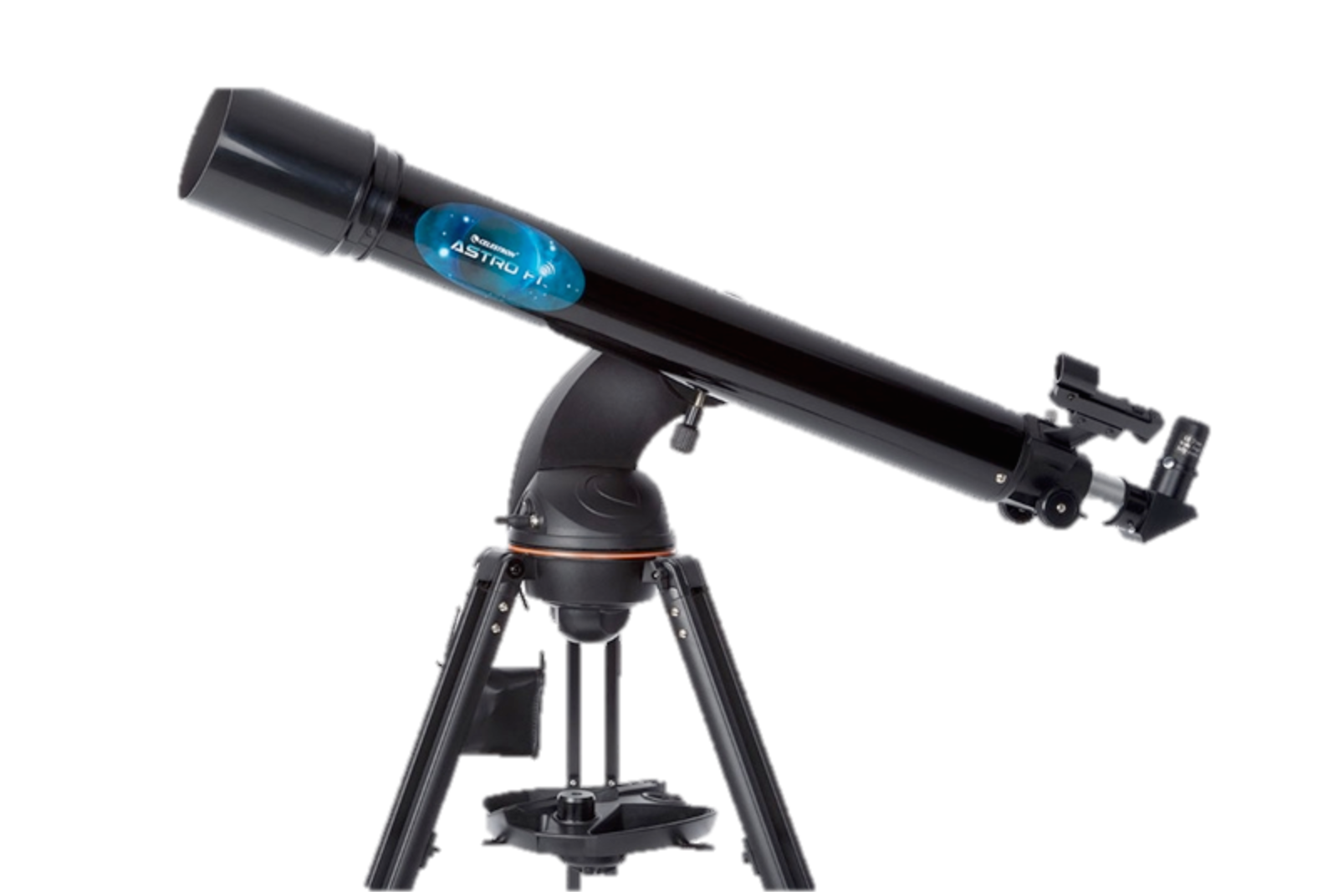

Τι ακριβώς κάνει ένα τηλεσκόπιο;
Μεγεθύνει τα γύρω αντικείμενα;
Notes:
Πείραμα με την λάμπα και μια περιστρεφόμενη σφαίρα

Slide 8

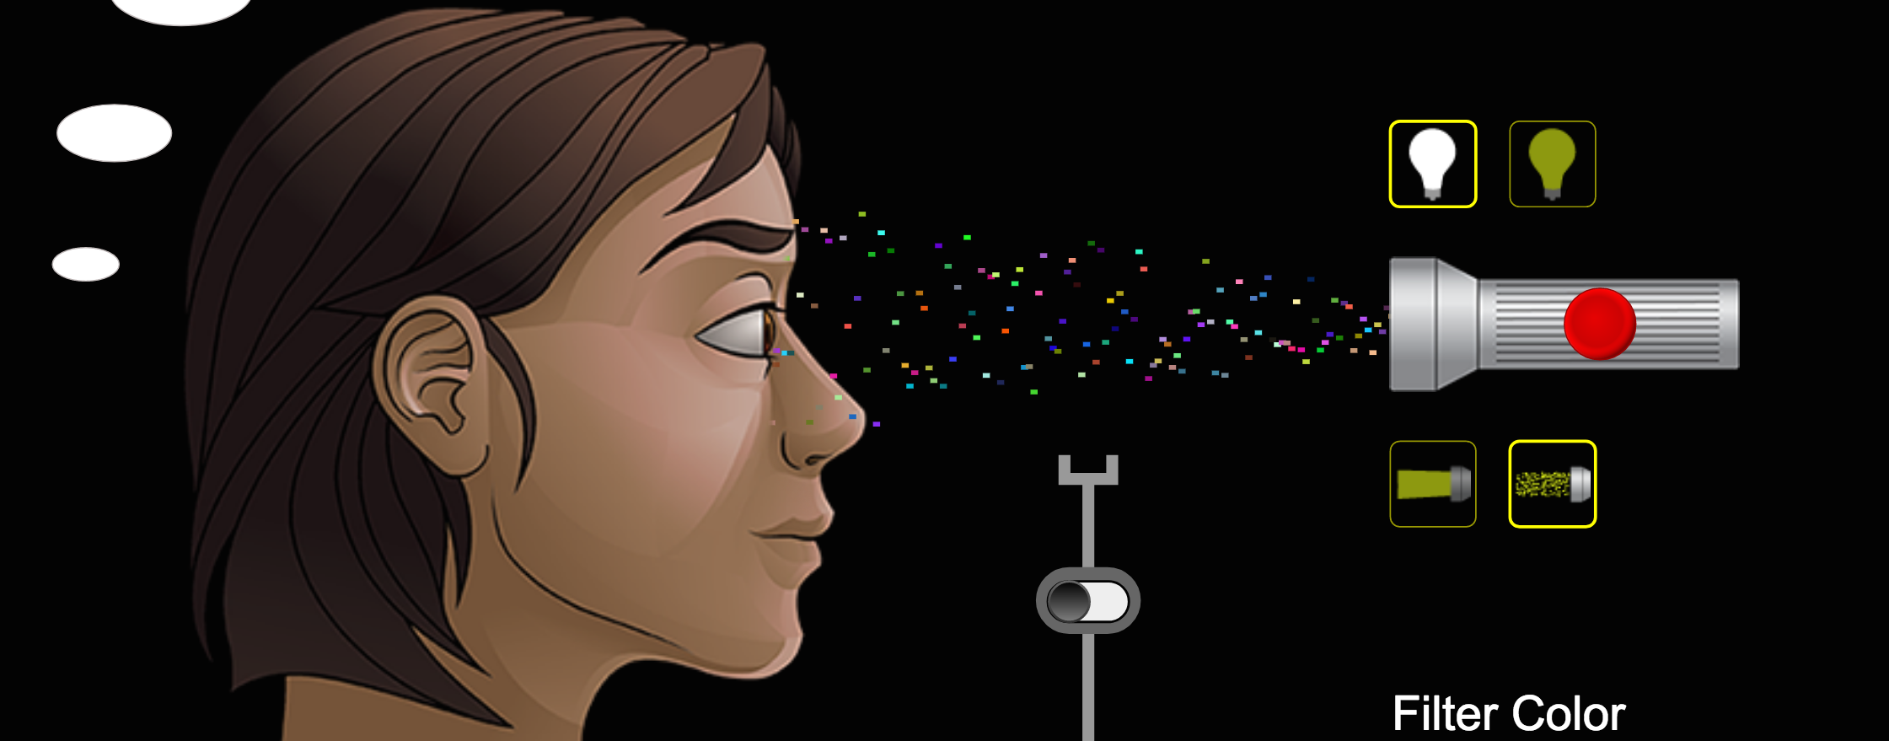
Πώς λειτουργεί η όραση;
Το φως αποτελείται από μικρά σωμάτια που λέγονται φωτόνια
Όταν τα φωτόνια που παράγονται από μία φωτεινή πηγή χτυπήσουν το μάτι μου τότε βλέπω το αντικείμενο
Notes:
Πείραμα με την λάμπα και μια περιστρεφόμενη σφαίρα

Slide 9

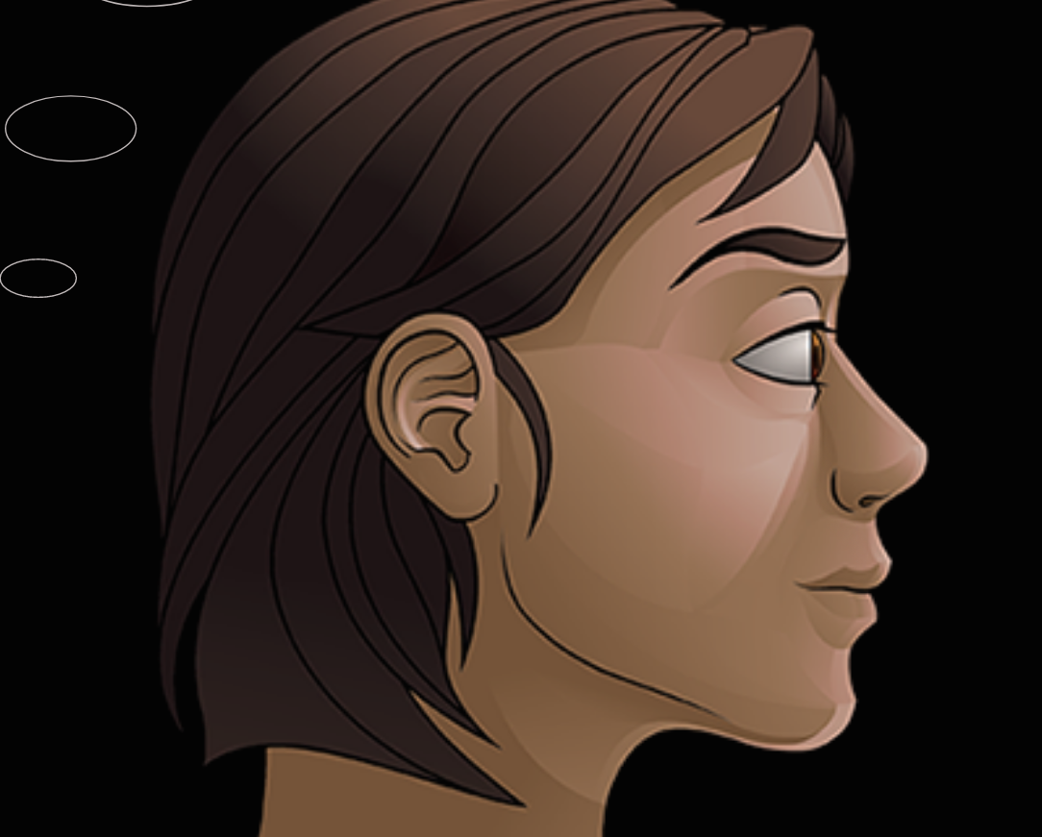
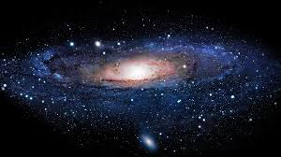
Πώς λειτουργεί η όραση;
Αν όμως η φωτεινή πηγή είναι πολύ αμυδρή ή βρίσκεται πολύ μακριά τότε κανένα φωτόνιο δεν φτάνει στο μάτι μου → Δεν την βλέπω
Χρειάζομαι μεγαλύτερους συλλέκτες φωτονίων για να τη δω
Notes:
Πείραμα με την λάμπα και μια περιστρεφόμενη σφαίρα

Slide 10

Πώς λειτουργεί η όραση;
Αν όμως η φωτεινή πηγή είναι πολύ αμυδρή ή βρίσκεται πολύ μακριά τότε κανένα φωτόνιο δεν φτάνει στο μάτι μου → Δεν την βλέπω
Χρειάζομαι μεγαλύτερους συλλέκτες φωτονίων για να τη δω
Notes:
Πείραμα με την λάμπα και μια περιστρεφόμενη σφαίρα

Slide 11

Το τηλεσκόπιο παίζει το ρόλο του «Μεγάλου ματιού»
Notes:
Πείραμα με την λάμπα και μια περιστρεφόμενη σφαίρα

Slide 12
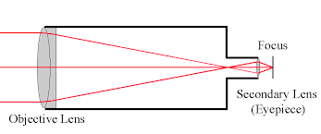
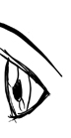
Αρχή λειτουργίας του τηλεσκοπίου
Προσοφθάλμιος
Φακός
Αντικειμενικός Φακός

Slide 13
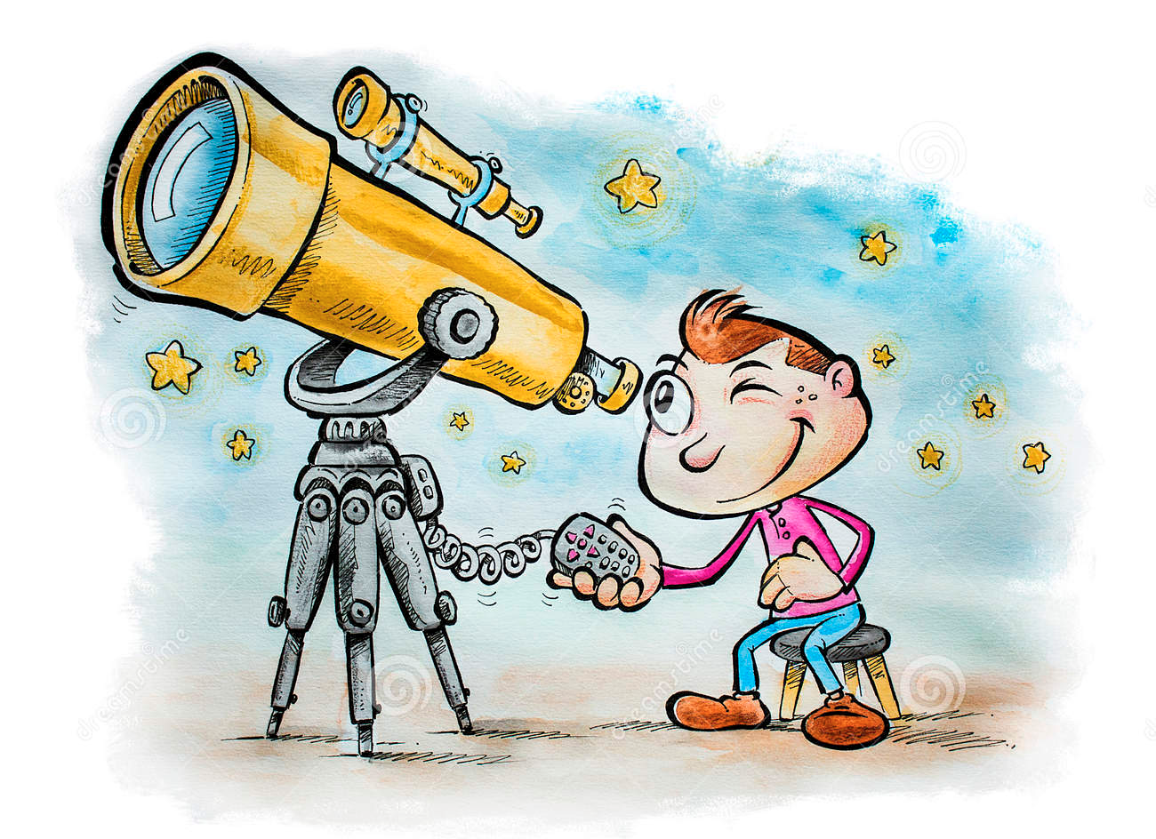
Ας φτιάξουμε και εμείς το δικό μας τηλεσκόπιο!

Slide 14
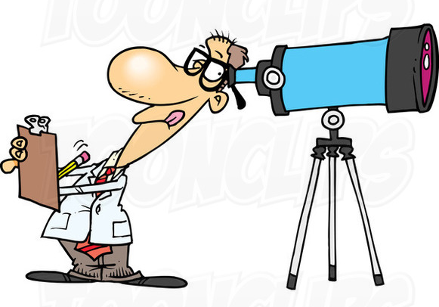
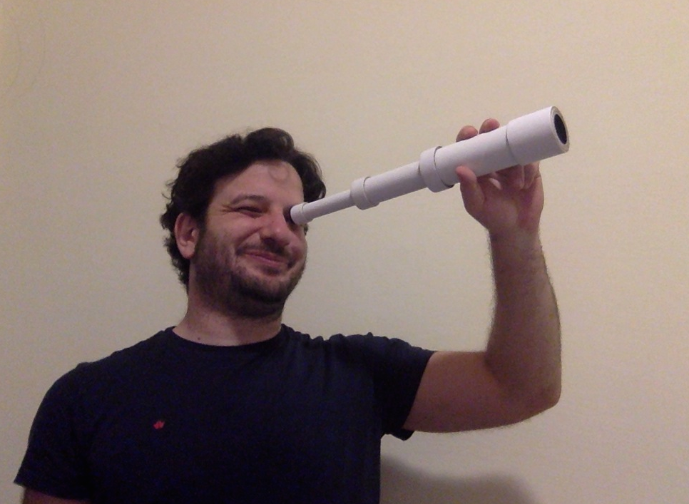
Το τηλεσκόπιο του Γαλιλαίου Οδηγίες Συναρμολόγησης

Slide 15
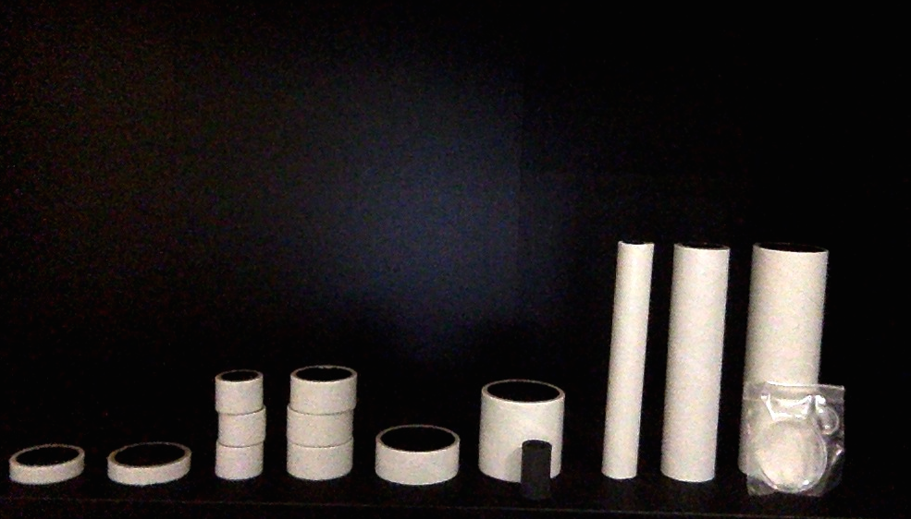
Το τηλεσκόπιο του Γαλιλαίου Οδηγίες Συναρμολόγησης
Κύλινδροι
Χοντρά δαχτυλίδια
Λεπτά δαχτυλίδια

Slide 16
Το τηλεσκόπιο του Γαλιλαίου Οδηγίες Συναρμολόγησης
Κύλινδροι
Χοντρά δαχτυλίδια
Λεπτά δαχτυλίδια

Slide 17
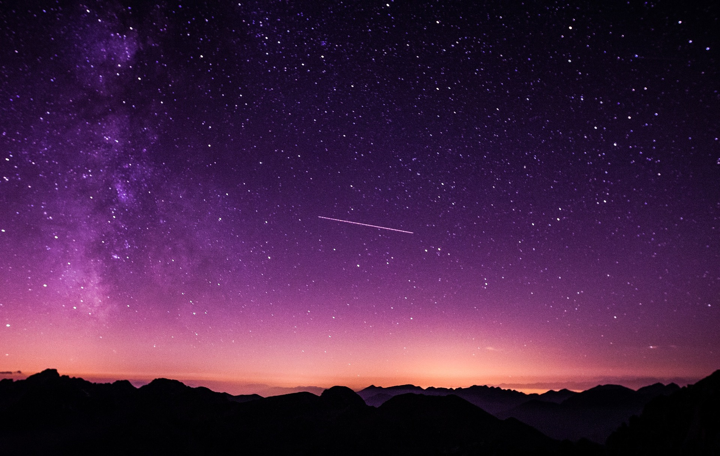
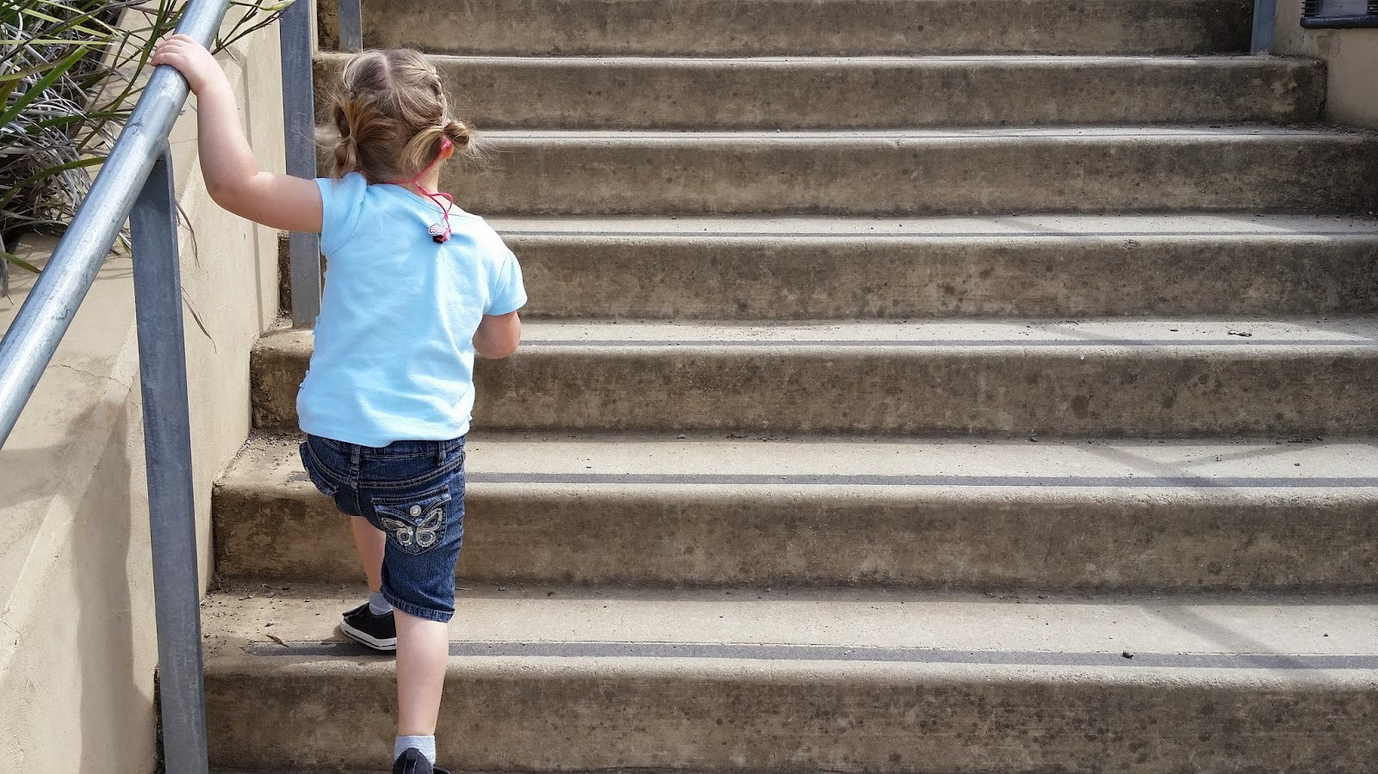
Ακολουθώντας τα βήματα του Γαλιλαίου

Slide 18
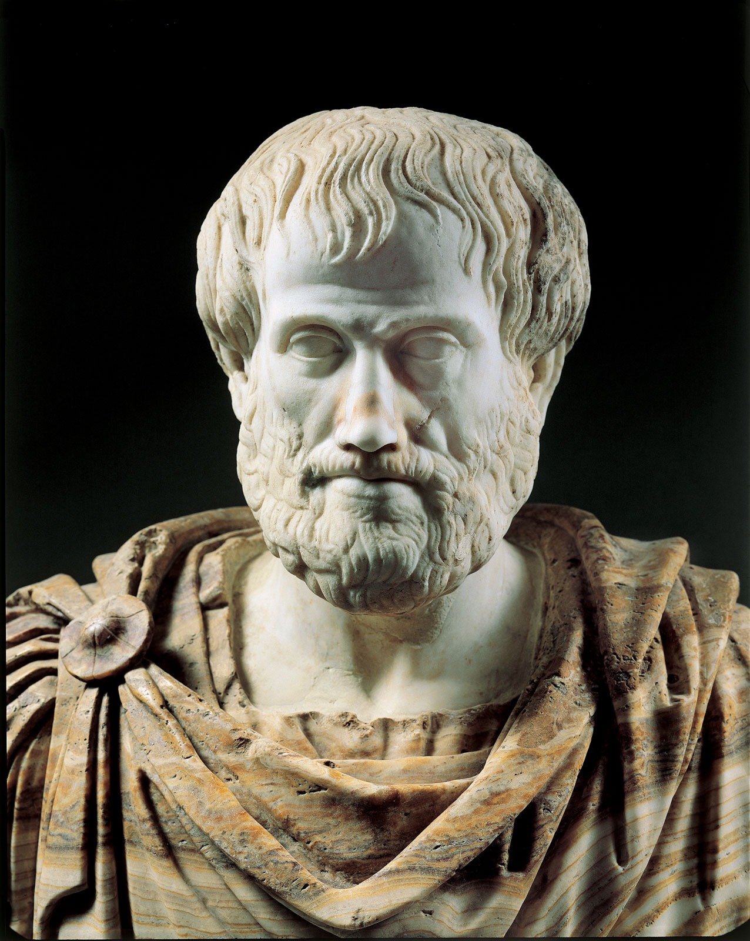
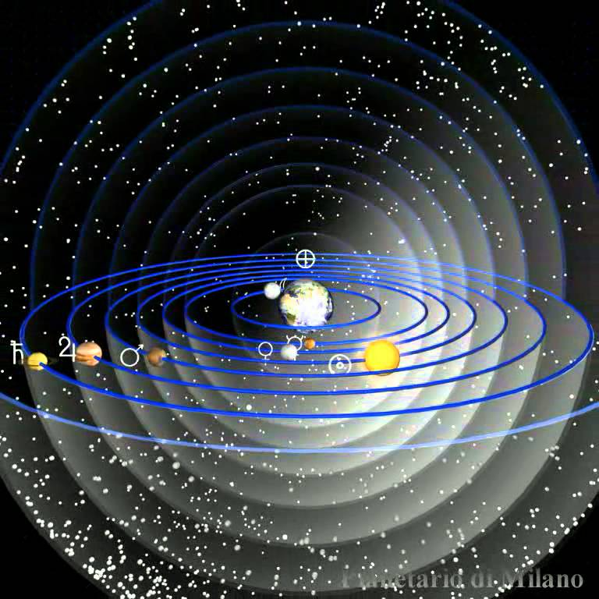
Το Σύμπαν του Αριστοτέλη
τοποθέτησε τη Γη στο κέντρο του Kόσμου
Το σύμπαν χωρίζεται σε δύο κόσμους: τον υποσελήνιο και τον υπερσελήνιο κόσμο
Ο υποσελήνιος κόσμος ήταν ένα σκηνικό γέννησης, φθοράς και αστάθειας
ο ουράνιος κόσμος συγκροτούνταν από ένα αναλλοίωτο στοιχείο• τον αιθέρα. Τα ουράνια σώματα δεν υπόκειντο σε οποιαδήποτε αλλαγή εκτός του ότι κινούνταν με ομοιόμορφη κυκλική κίνηση γύρω από τη γη.
Notes:
Πείραμα με την λάμπα και μια περιστρεφόμενη σφαίρα

Slide 19
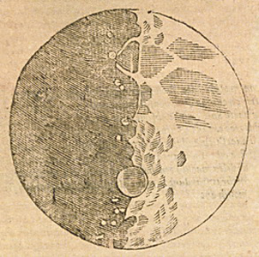
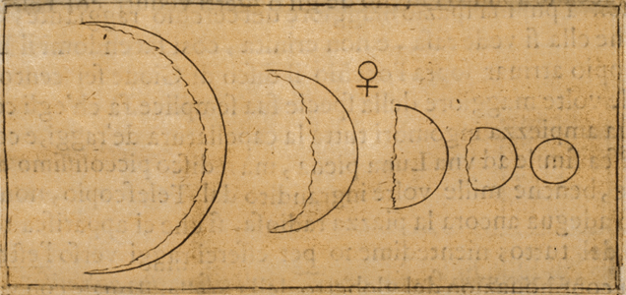
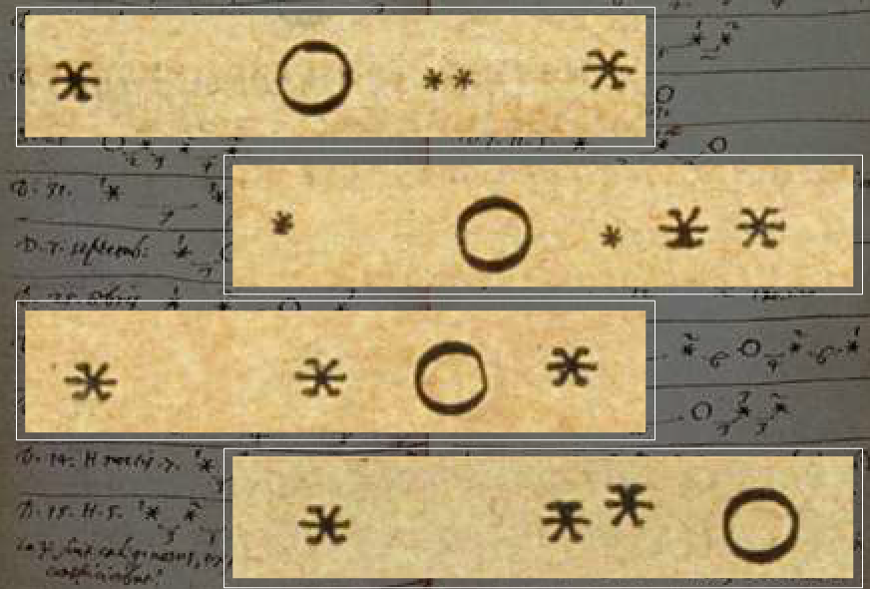
Το αριστοτέλειο Σύμπαν καταρρέει
Ι) Βουνά και κρατήρες στη Σελήνη
ΙΙ) Οι φάσεις της Αφροδίτης
ΙΙΙ) Οι τέσσερις δορυφόροι του Δία
Notes:
Πείραμα με την λάμπα και μια περιστρεφόμενη σφαίρα

Slide 20
1^{η} Αποστολή
Ι) Βουνά και κρατήρες στη Σελήνη
Σκόπευσε τη Σελήνη με το τηλεσκόπιο σου και παρατήρησε την επιφάνεια της
Γιατί η παρατήρηση αυτή καταρρίπτει το Αριστοτέλειο Σύμπαν?
Notes:
Πείραμα με την λάμπα και μια περιστρεφόμενη σφαίρα

Slide 21
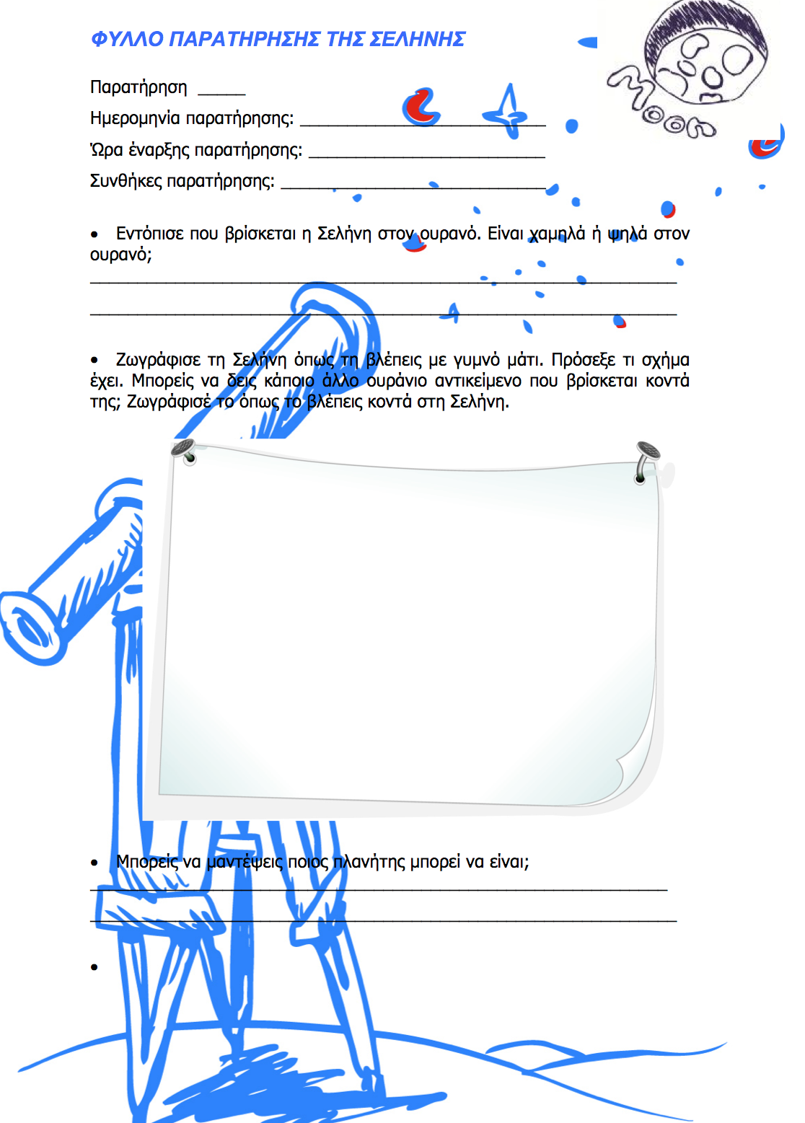
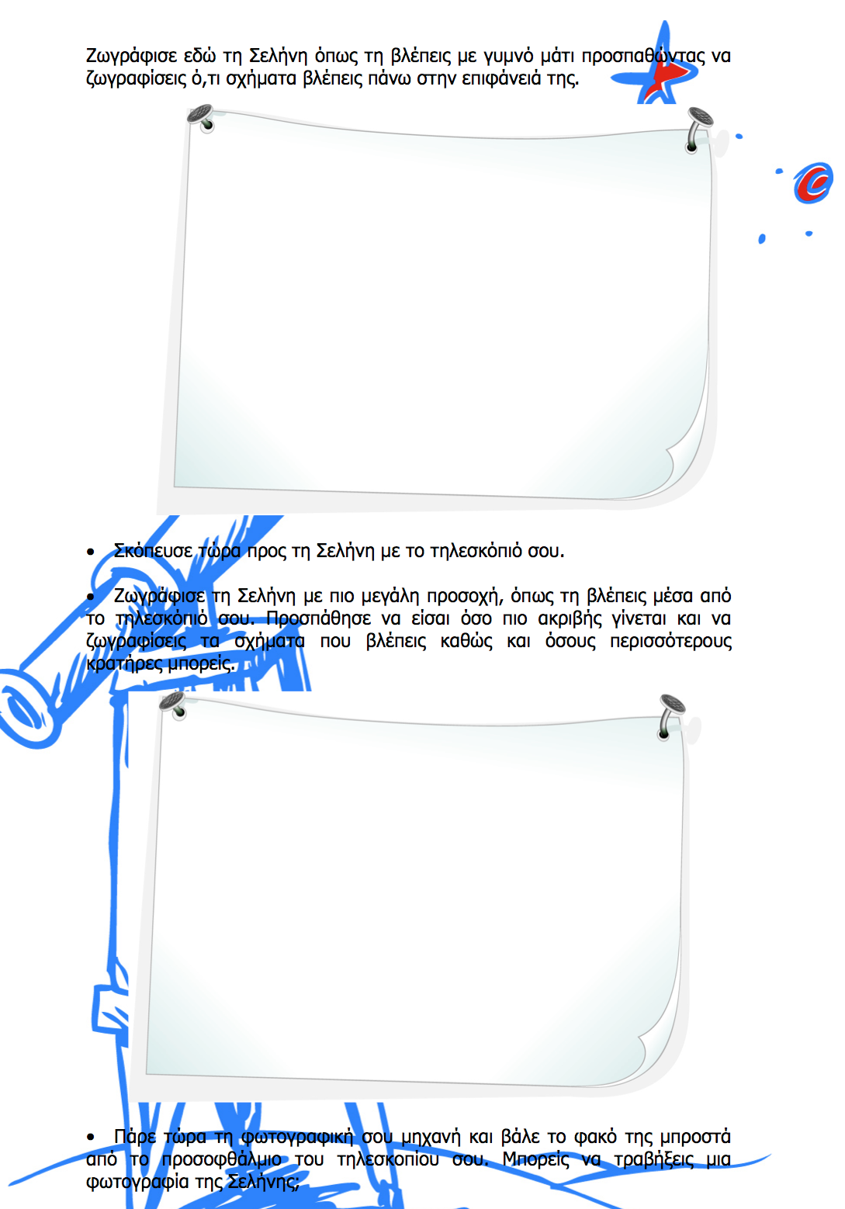
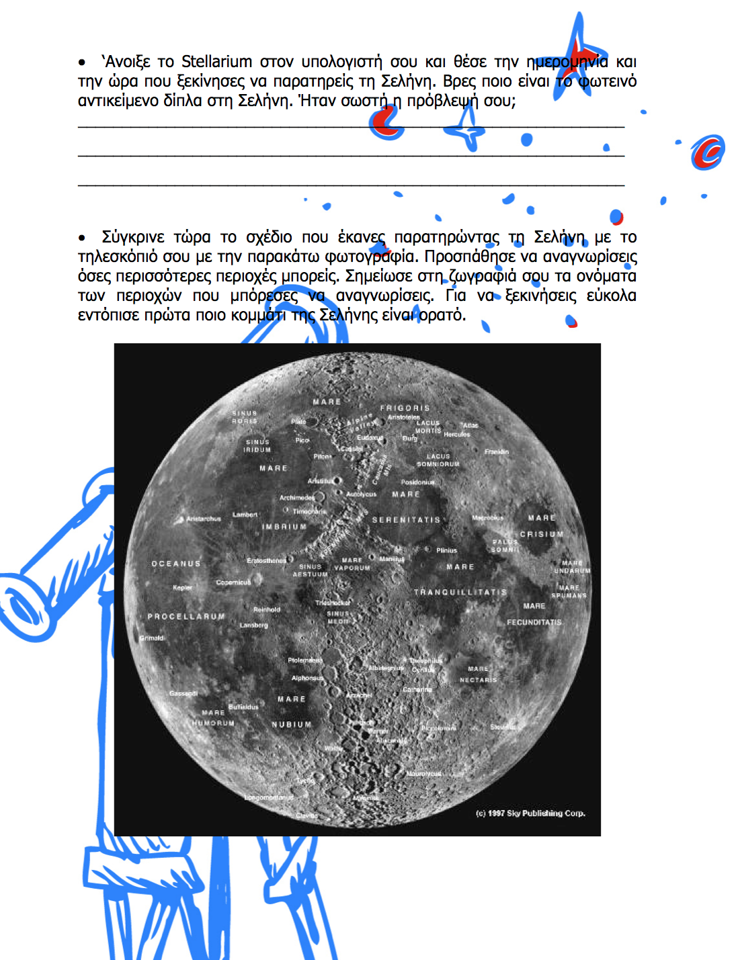
Συμπλήρωσε το φύλλο παρατήρησης

Slide 22
2^{η} Αποστολή
ΙΙ) Οι φάσεις της Αφροδίτης
ΙΙΙ) Οι τέσσερις δορυφόροι του Δία
Χρησιμοποίησε το Stellarium, πήγαινε στο 1610 και «παρατήρησε» τους δορυφόρους του Δία και τις φάσεις της Αφροδίτης»
Notes:
Πείραμα με την λάμπα και μια περιστρεφόμενη σφαίρα

Slide 23
3^{η} Αποστολή
Χρησιμοποίησε τα ILS του GO Lab (εδώ)και μάθε πως δημιουργήθηκαν οι κρατήρες στη σελήνη (και στους πλανήτες του ηλιακού συστήματος)
Μελέτησε τους παράγοντες από τους οποίους εξαρτάται το μέγεθος ενός κρατήρα
Notes:
Πείραμα με την λάμπα και μια περιστρεφόμενη σφαίρα

Slide 24
Σας ευχαριστώ πολύ !!!
Notes:
Πείραμα με την λάμπα και μια περιστρεφόμενη σφαίρα

